Slide 1
Моделирование внутренней гелиосферы
Корольков С.Д.
сентябрь 2025, ИКИ РАН, Москва

Slide 2
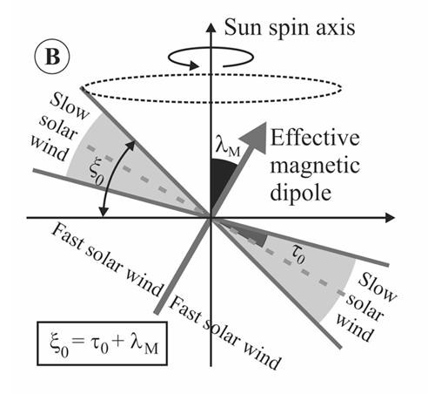
Эффективный солнечный магнитный диполь
25 дней
30

Slide 3
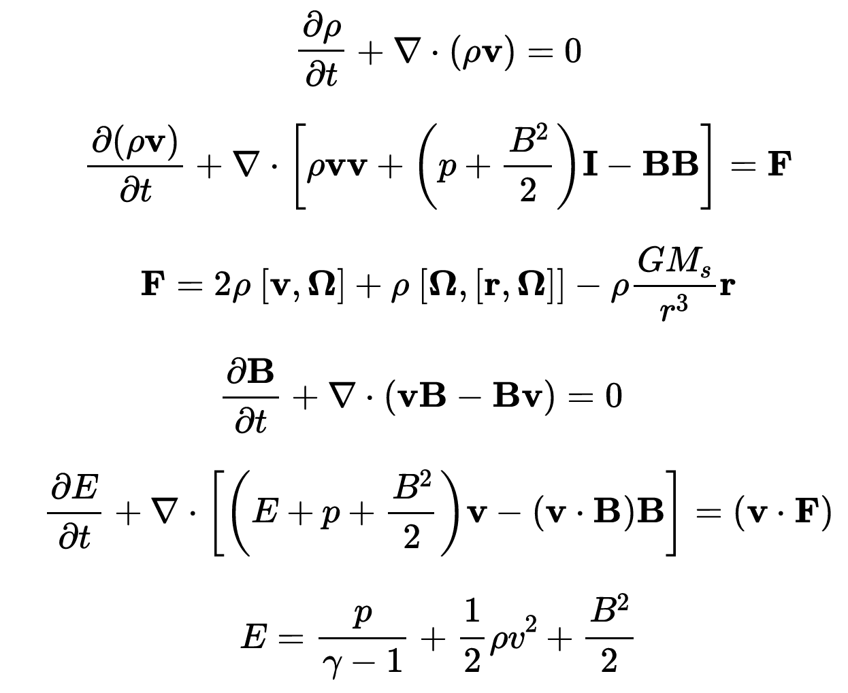
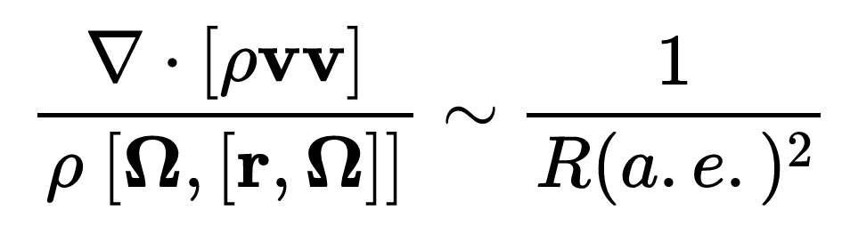
Система уравнений идеальной МГД во вращающейся с постоянной угловой скоростью СК

Slide 4
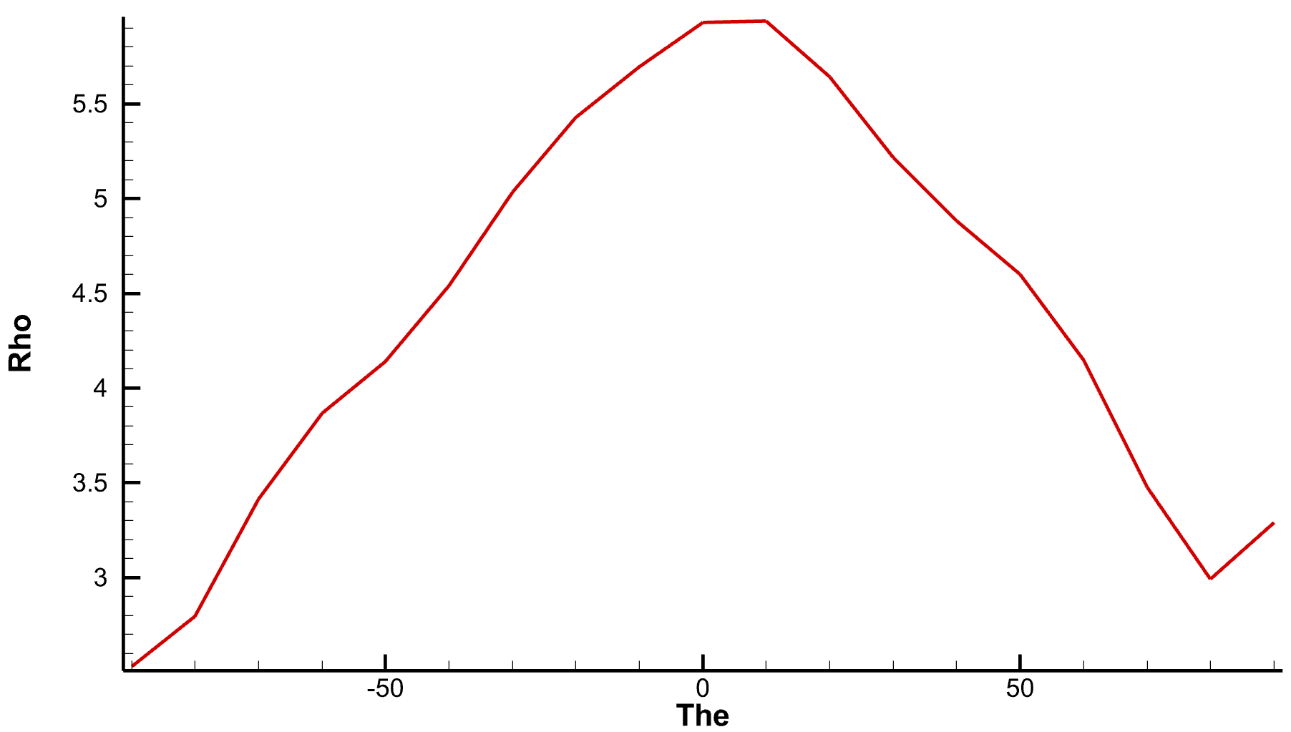
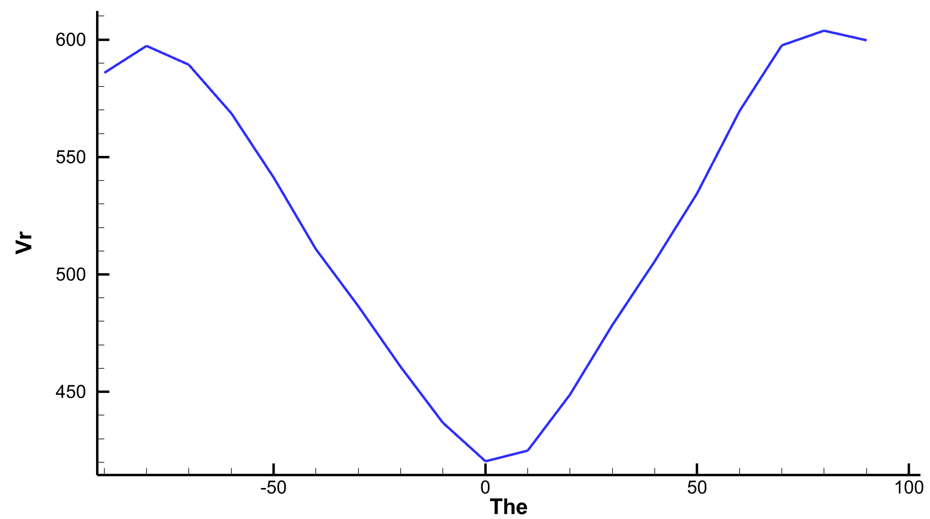
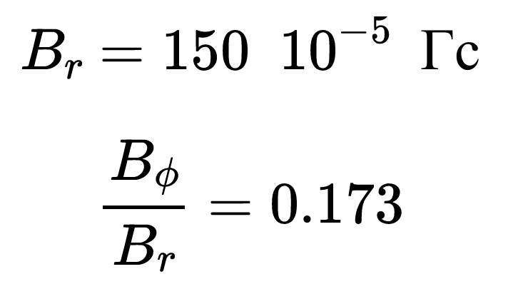
Граничные условия на 0.163 а.е.
370 см^-3
450 км/с
M = 2.56
(газодинамический Мах)

Slide 5
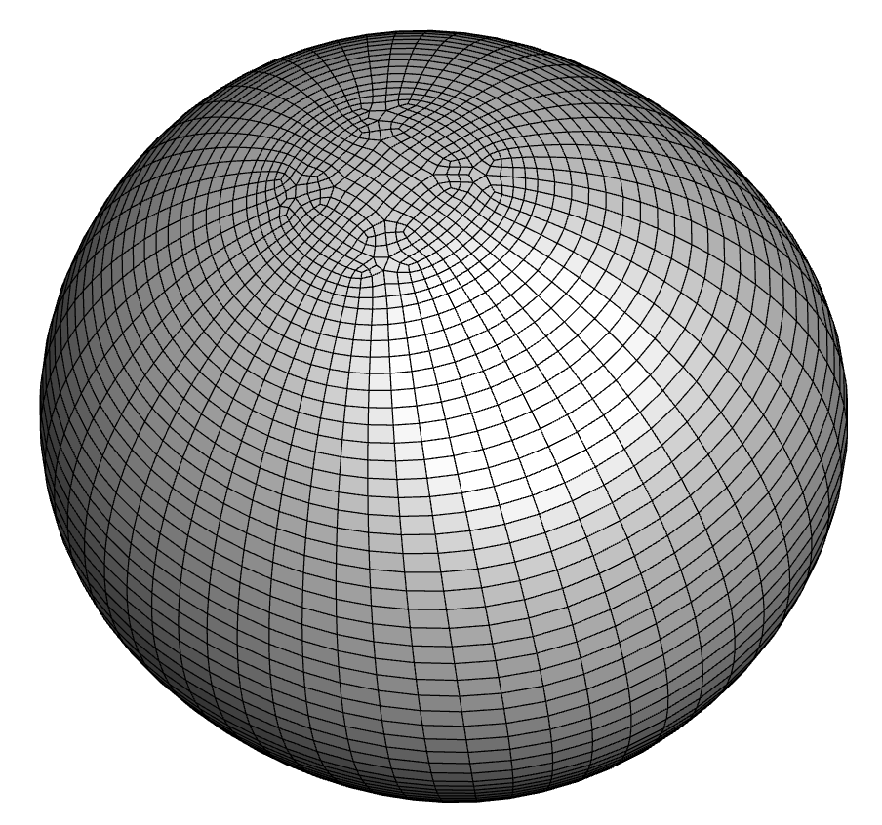
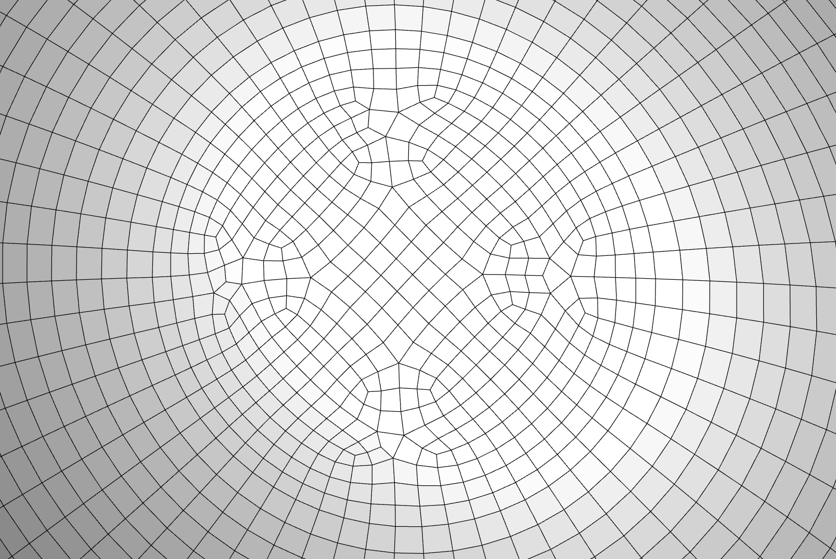
(I) Вычислительная область от 0.163 до 5 АЕ. Общее число ячеек 1.600.000 (200 the x 60 phi x 130 r + нерегулярная часть)

Slide 6
Без токового слоя (подвижная СК)
Линии тока
Линии магнитного поля

Slide 7
Без токового слоя (неподвижная СК)
Линии тока
Линии магнитного поля

Slide 8
Без токового слоя (неподвижная СК)
Линии тока
Линии магнитного поля

Slide 9
С токовым слоем (неподвижная СК)
Линии тока
Линии магнитного поля

Slide 10
С токовым слоем (неподвижная СК)
Линии тока
Линии магнитного поля

Slide 11
(II) Вычислительная область от 0.163 до 10 АЕ. Общее число ячеек 5.600.000 (200 the x 100 phi x 260 r + нерегулярная часть)

Slide 16
1 АЕ
5 АЕ
Плотность
9.5 АЕ
9.5 АЕ
log

Slide 17
Модуль скорости

Slide 18
Магнитное давление

Slide 19
Давление

